Slide 1
SISTEMA DE SEGURIDAD FISICA EN LOS ACCESOS DE LA UNIVERSIDAD DE LAS FUERZAS ARMADAS ESPE MATRIZ, PROPUESTA.
DEPARTAMENTO DE SEGURIDAD Y DEFENSA
CARRERA DE INGENIERÍA EN SEGURIDAD MENCIÓN PUBLICA Y PRIVADA
AUTOR: MARTHA GUADALUPE DE LA CRUZ G.
DIRECTOR: MSC. EDGAR ALFONSO ARAUZ SANCHEZ
Año 2019

Slide 2
“La preocupación por el hombre y su seguridad siempre debe ser el interés principal de todos los esfuerzos.”
Albert Einstein

Slide 3
CONTENIDO
TEMA
ANTECENTES
EL PROBLEMA
OBJETIVOS
MARCO TEÓRICO
MARCO LEGAL
JUSTIFICACIÓN
METODOLOGÍA
ANÁLISIS E INTERPRETACIÓN DE RESULTADOS
CONCLUSIONES
RECOMENDACIONES
PROPUESTA - INSTRUCTIVO DE MEDIDAS DE SEGURIDAD PARA LOS ACCESOS DE LA UFA- ESPE

Slide 4
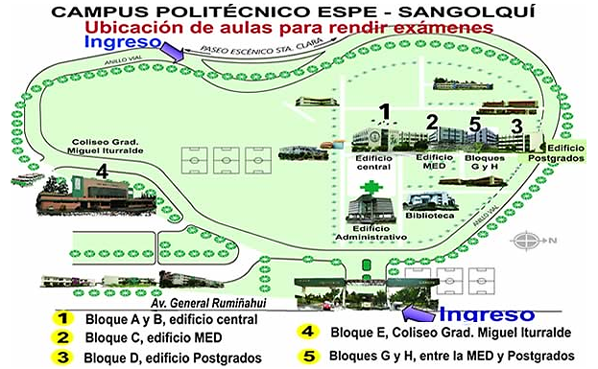
UNIVERSIDAD DE LAS FUERZA ARMADAS ESPE CAMPUS MATRIZ
Tiene una extensión de aproximadamente 482.000 metros cuadrados.
Existe 14.780 alumnos de pregrado y en posgrado 263 profesionales.
Existe1602 profesionales entre docentes y empleados administrativos dando un total de 16.645 personas que conforman la comunidad educativa.

Slide 5
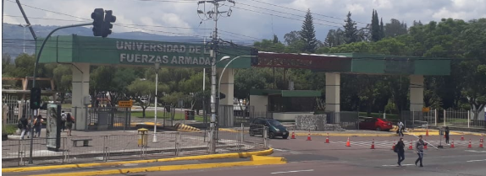
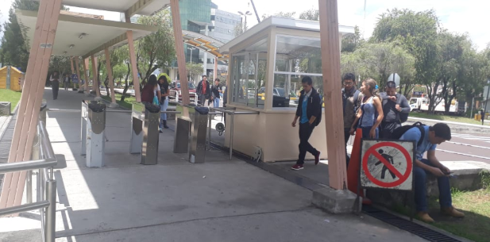
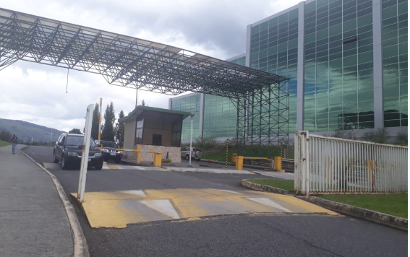
ACCESOS
ACCESO NORTE
ACCESO SUR

Slide 6
FORMULACIÓN DEL PROBLEMA
¿Cuáles son las posibles causas que ocasionan el mal uso o el ineficiente control en los accesos de la Universidad de las Fuerzas Armadas ESPE Matriz y los riesgos que de ello se deriva?

Slide 7
OBJETIVOS
OBJETIVO GENERAL
Determinar cuáles son las posibles causas que ocasionan el mal uso o el ineficiente control en los accesos de la Universidad de las Fuerzas Armadas ESPE Matriz y los riesgos que de ello se deriva.
OBJETIVOS ESPECIFICOS
Determinar en qué condiciones se encuentra la seguridad en los accesos.
Determinar los riesgos a los cuales se encuentran expuesta la comunidad educativa así como las instalaciones debido al ineficiente control en los accesos.
Determinar el nivel de seguridad en los accesos.
Proponer un instructivo de medidas de seguridad para los accesos.

Slide 8
MARCO TEÓRICO
Suzanne Niles (2013)
01
La seguridad física y el control del personal es esencial para alcanzar los objetivos relativos a la disponibilidad del centro de datos. Los métodos de seguridad tradicionales basados en la lectura de tarjetas son reemplazados por sistemas de seguridad.
02
LAARCOM (2018)
Un sistema electrónico que impide o autoriza el acceso de una persona o recurso a una área determinada, tener un control en tiempo real, de lo que acontece en el lugar donde se ha instalado el mismo.
03
Capote (2004)
Para que un sistema de control de acceso sea efectivo es necesario que las estrategias aplicadas a los diferentes procedimientos, también se implementen a todos los campos.

Slide 9
MARCO LEGAL
Ecuador, ocupa el puesto 79 de 127 en el Índice Internacional de Seguridad. Que mide la eficiencia policial y el resultado en términos de seguridad ciudadana.
Art. 389. se obliga a ser quien garantice la seguridad de toda la población, dentro del territorio nacional.
Artículo 3: De la garantía de seguridad pública.
Artículo 23: De la seguridad ciudadana.
CONSTITUCIÓN

Slide 10
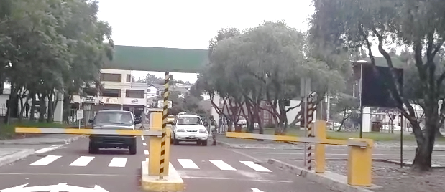
JUSTIFICACIÓN
El presente proyecto de investigación busca la correcta aplicación de procedimientos adecuados de seguridad física en el control de los accesos, así como la preocupación por la seguridad estudiantil y la seguridad de las instalaciones, diseñando un instructivo de medidas de seguridad para los accesos mediante un régimen interno de control a cargo de personas o sistemas electrónicos y que a su vez esto afecte de manera positiva en el bienestar estudiantil y genere un programa de entrenamiento y divulgación de las normas a seguir con la intencionalidad de ir generando una cultura de seguridad, que permitirá reducir el impacto de riesgos, prevaleciendo la integridad física de la comunidad educativa y bienes.

Slide 11
METODOLOGÍA - MUESTRA Y HERRAMIENTAS
DE INVESTIGACIÓN
376 Encuestas
Encuestas, Obervación y Mosler
Enfoque: Cualitativo y Cuantitativo
Fuente de información:
Primaria

Slide 12
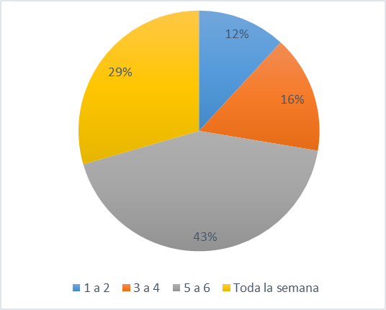
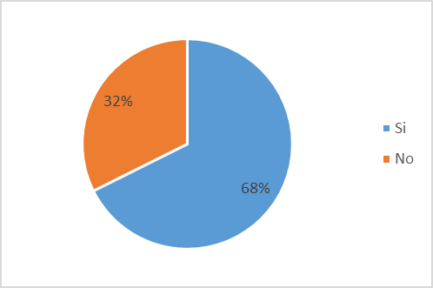
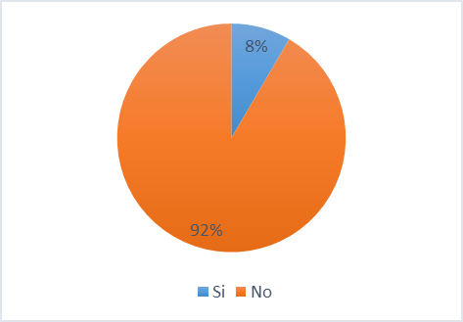
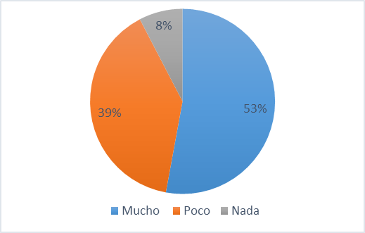
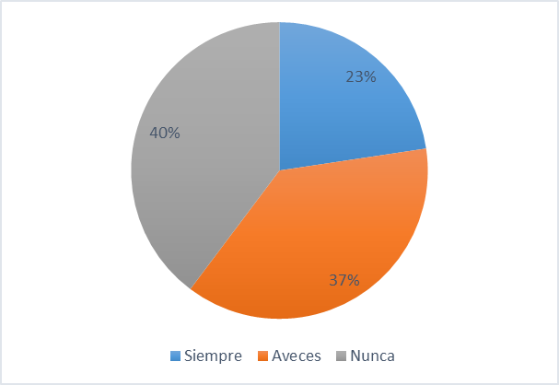
ANÁLISIS E INTERPRETACIÓN DE RESULTADOS
¿Que acceso utiliza con frecuencia?
¿Cuántas veces a la semana que asiste a la ESPE?
¿Ha percibido usted que dentro del campus Sangolqui ingresan personas totalmente ajenas a la universidad?
Alguna ocasión ha sido víctima de algún tipo de ataque o robo dentro del campus.
¿Se siente usted seguro/a dentro del campus Sangolqui?.
El momento de ingresar al campus Sangolqui ¿El personal de guardia verifica su identidad o carné?

Slide 13
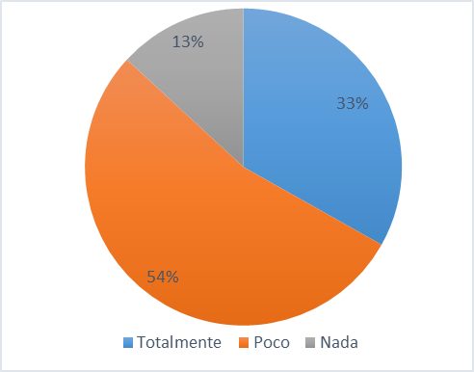
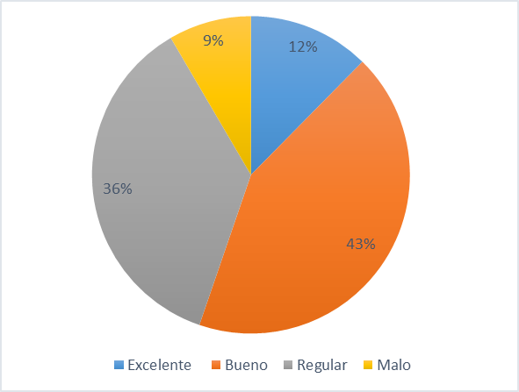
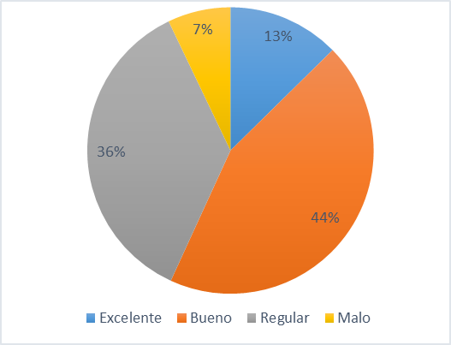
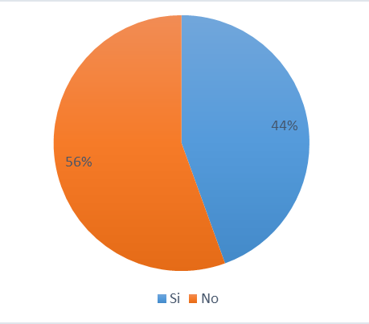
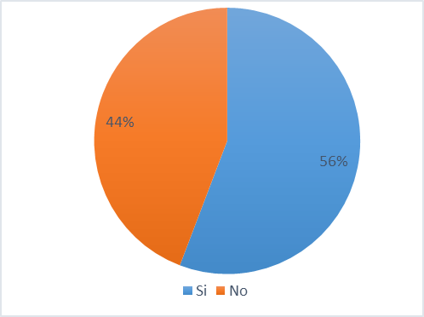
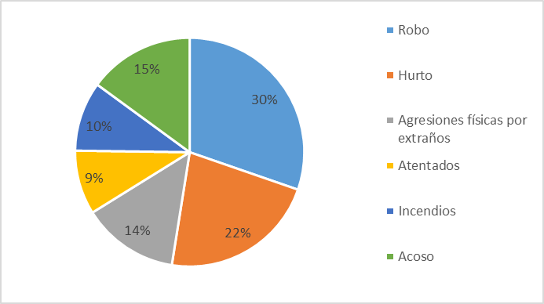
¿Considera que los accesos de ingreso al campus de Sangolqui disponen de las garantías humanas, de equipos y tecnológicas necesarias para garantizar su seguridad?.
¿Cómo considera el nivel de control que existe en los accesos tanto vehiculares como peatonales en la ESPE Campus Matriz?
¿Cómo considera el nivel de seguridad que mantienen los ingresos al campus Sangolqui?
¿La institución le entregó su respectiva identificación para ser presentada el momento de ingresar al campus Sangolqui?
¿A qué tipo de riesgos considera que puede estar expuesto el campus Sangolqui por el nivel de seguridad actual en sus accesos de ingreso?
¿La institución le capacitó adecuadamente sobre las normas de ingreso y seguridad?

Slide 14
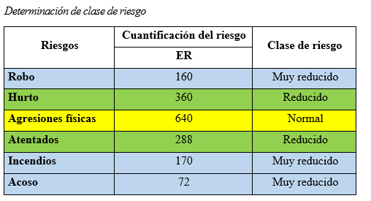
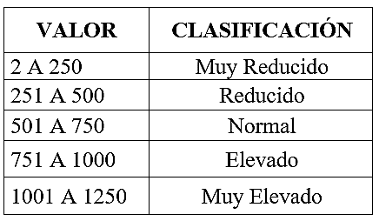
Matriz Método Mosler
Riesgos | Criterios |  |  |  |  |  | Evaluación del riesgo |  |  |  | Cuantificación del riesgo
 | F | S | P | E | A | V | I | D | C | Pb | ER
Robo | 4 | 3 | 2 | 2 | 2 | 5 | 12 | 4 | 16 | 10 | 160
Hurto | 4 | 3 | 3 | 2 | 4 | 5 | 12 | 6 | 18 | 20 | 360
Agresiones físicas | 4 | 5 | 4 | 3 | 4 | 5 | 20 | 12 | 32 | 20 | 640
Atentados | 5 | 4 | 4 | 4 | 4 | 2 | 20 | 16 | 36 | 8 | 288
Incendios | 3 | 3 | 3 | 2 | 2 | 5 | 9 | 5 | 17 | 10 | 170
Acoso | 3 | 4 | 3 | 2 | 2 | 2 | 12 | 6 | 18 | 4 | 72

Slide 15
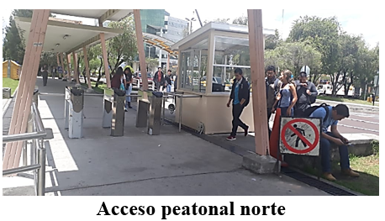
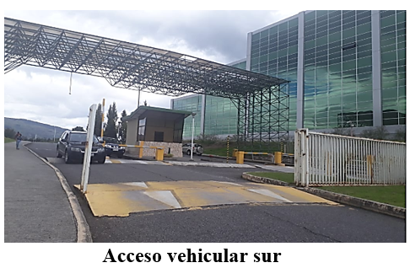
CONCLUSIONES
Las causas que ocasionan el ineficiente control en los accesos
No utilización del carnet para el ingreso por los accesos electrónicos, el personal docente y administrativo
Poco interés por parte del personal encargado del control de accesos.
Falta de normas de seguridad para autorizar el ingreso a personas ajenas a la Institución
Desconocimiento de los riesgos a los que la comunidad educativa se encuentra expuesta.
Torniquetes electrónicos funcionan de manera fortuita.
Falta de cámaras de vigilancia en los accesos.

Slide 16
RECOMENDACIONES
Realizar un plan de mejoramiento de los recursos humanos y físicos que se disponen en los accesos, con la finalidad de contar con las mejores garantías humanas, de equipos y tecnológicas para garantizar la seguridad de toda la comunidad educativa.
Elaborar un instructivo de medidas de seguridad para los accesos con la finalidad de mejorar el nivel de control existente y así minimizar los riesgos.
Realizar capacitaciones al inicio de cada semestre sobre los riesgos y el nivel de los riesgos a los que se encuentran expuestas las instalaciones, así como toda la comunidad educativa.
Delimitar las funciones de la empresa de seguridad física adjudicada, policía militar y de la empresa adjudicada a cargo de los parqueaderos.

Slide 17
PROPUESTA
Instructivo de medidas de seguridad para los accesos de la Universidad de las Fuerzas Armadas ESPE Campus Matriz

Slide 18
OBJETIVOS
OBJETIVO GENERAL
Servir como un instrumento de apoyo que defina y establezca las medidas de control en los accesos a la Universidad de las Fuerzas Armadas ESPE Campus matriz con la finalidad de mejorar el nivel de control existente y minimizar los riesgos.
OBJETIVOS ESPECIFICOS
Definir las medidas de prevención para el ingreso de estudiantes, personal administrativo, visitas y proveedores.
Definir, describir y ubicar medios electrónicos que contribuyan al mejoramiento del control en los accesos.
Identificar las líneas de comunicación para lograr una adecuada respuesta en caso de emergencia.

Slide 19
JUSTIFICACIÓN
Guía practica para conocer los procedimientos a seguir para el ingreso de la comunidad educativa, visitantes y proveedores.
Crear una cultura de seguridad en toda la comunidad educativa, para contribuir a mejorar la percepción de la seguridad dentro del campus.
Generar un cambio de actitud para hacer frente a los riesgos.

Slide 20
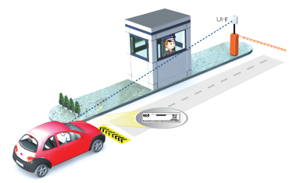
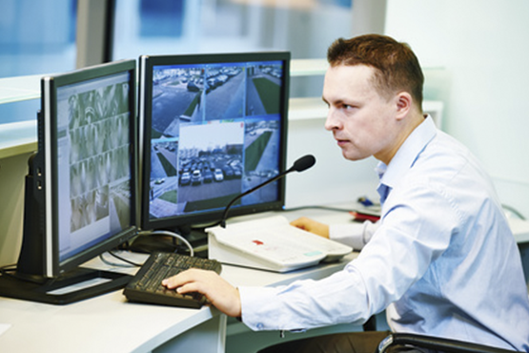
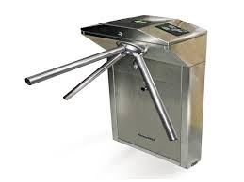
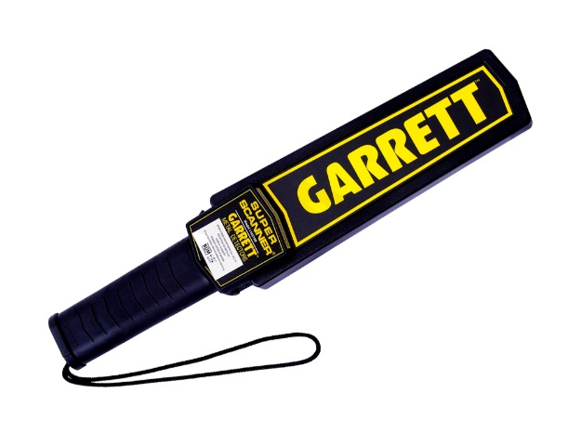
DESARROLLO DEL PLAN DEL INSTRUCTIVO
Medidas Generales:

Slide 21
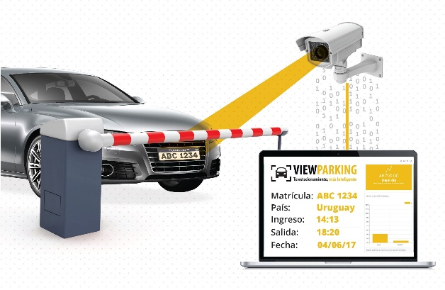
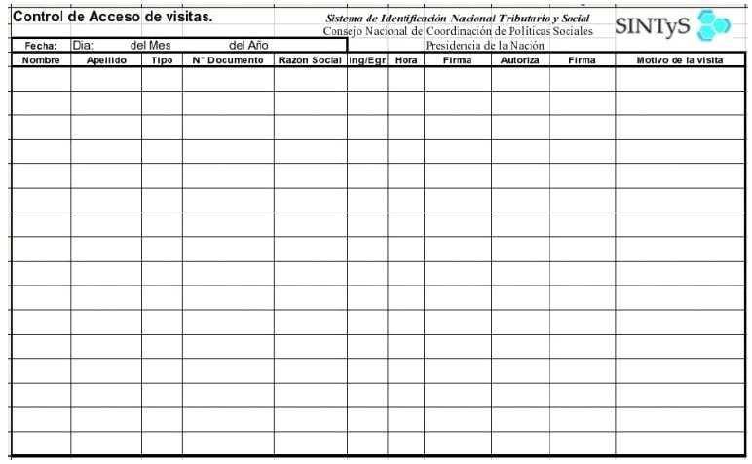
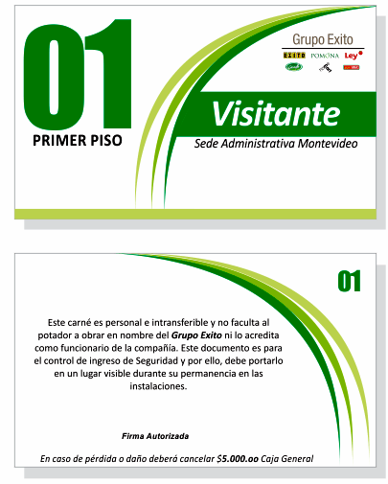
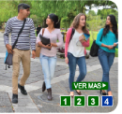
Estudiantes y empleados
MEDIDAS DE PREVENCIÓN PARA INGRESO
Visitantes y proveedores
Vehículos

Slide 22
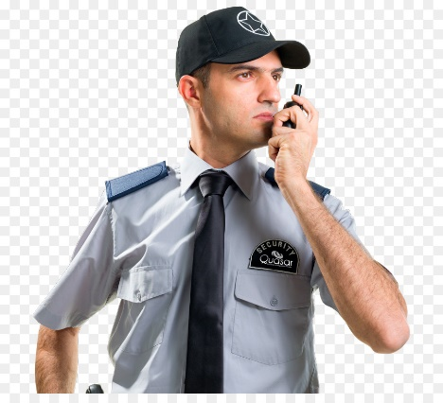
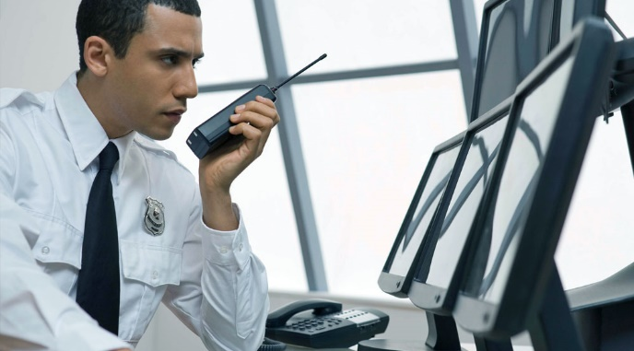
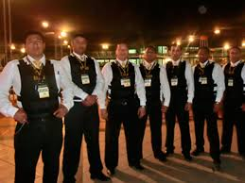
Plan de reacción

Slide 23
Capacitación y Socialización
Personal a cargo
Unidad de Seguridad Integrada - Seguridad Física.
Acceso peatonal:
-Personal de seguridad empresa adjudicada, y
-Personal militar que cumple las funciones de seguridad en la institución.
Responsables de la implementación
Acceso vehicular:
-Personal de la empresa administradora de los parqueaderos
-Personal militar que cumple las funciones de seguridad en la institución.

Slide 24
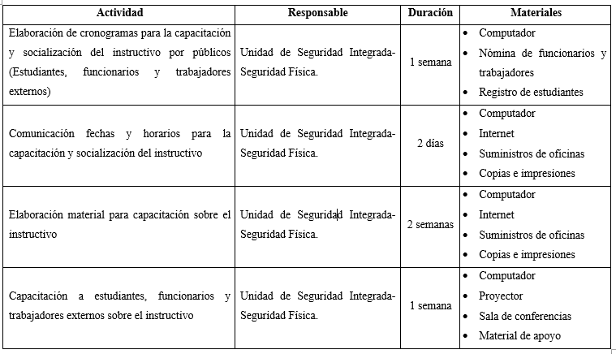
Cronograma para la capacitación y sociabilización de las medidas de seguridad.

Slide 25
“La vida es muy peligrosa, no por las personas que hacen el mal, sino por las que se sientan a ver qué es lo que pasa”. Albert Einstein
GRACIAS

